Slide 2
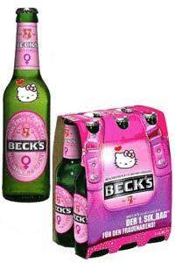
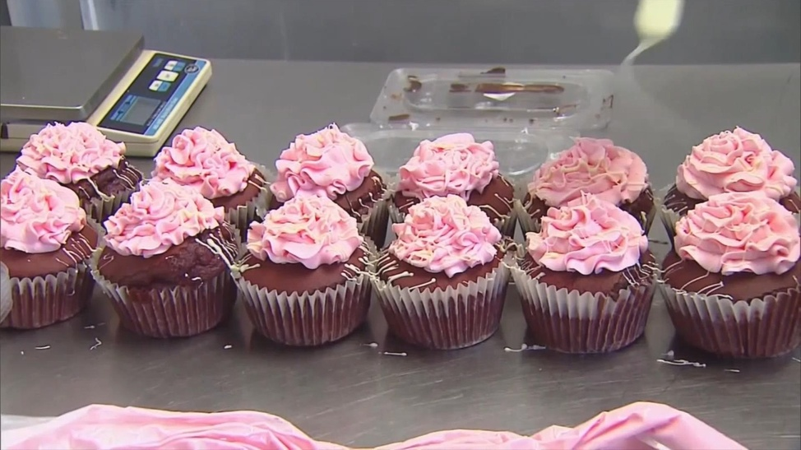
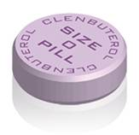
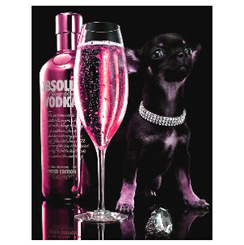
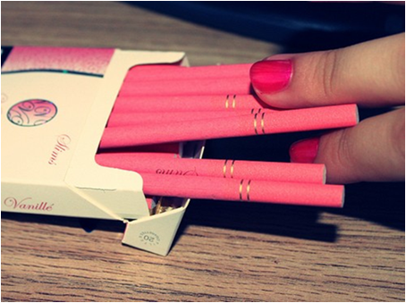
Cannabis Øl Piller
Vin Sprit Snus Sigaretter

Slide 3
Eksponert for alkohol i fosterstadiet
Begge er 6 uker gamle babyer

Slide 4
All bruk av rusmidler har det til felles at det påvirker hjernens ulike sentre som igjen påvirker følelser, hukommelse og løsningsorientering

